Slide 1


Slide 2
> 6400 EVENTOS
EM 10 DIAS

Slide 3


Slide 4


Slide 5


Slide 6
Etapas
Preparação do Ambiente
Raspagem de Site (web scraping)
Mineração de Dados (text mining)
Montagem da Agenda (função de custo)

Slide 7

1. Preparação do Ambiente

Slide 8
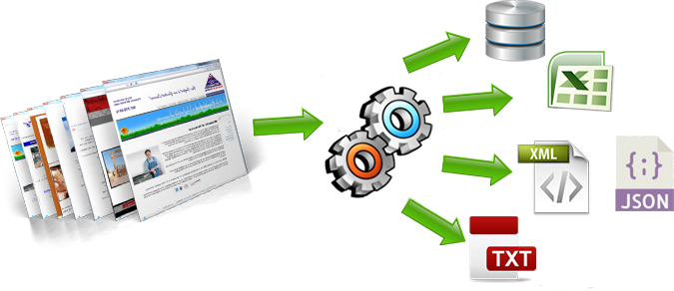
2. Raspagem de Site (web scraping)

Slide 9
3. Mineração de Dados (text mining)
Alta Ocorrência
Stop Words
Palavras
Frequentes
Palavras
Raras
Baixa Ocorrência
Baixo
Valor
Alto
Valor
TF-IDF: 0 1.5 3.0

Slide 10
4. Montagem da Agenda (função de custo)
Custo = Ranking + Acesso + Distância

